Slide 1
Программирование в лингвистике
Pandas

Slide 2
Pandas
Pandas – сокращение от panel data.
Это библиотека, которая используется в основном для анализа данных и машинного обучения, но в ней также удобно, например, обрабатывать выдачу из корпуса типа ГИКРЯ и любые другие текстовые данные, которые содержатся в таблицах.
Pandas - сравнительно быстрая библиотека, потому что основывается на библиотеке NumPy для сложных математических вычислений, а та написана внутри себя на языке С. С этим фактом связаны и типы данных Pandas - они во многом дублируют типы NumPy, пришедшие из С.
Pandas гораздо быстрее обрабатывает данные, чем стандартные методы Python, в частности, циклы. Если вы пишете код, в котором используете циклы в pandas, очень возможно, что это плохой код.

Slide 3
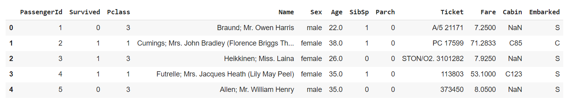
DataFrame и Series
Pandas.DataFrame – основной тип данных в библиотеке Pandas.
Это таблица, которую можно создать ручками, в которую можно преобразовать объекты Python или которую можно получить при чтении .json, .csv и excel-файлов.
Pandas.Series – это колонка или строка в таблице DataFrame, которую можно получить путем обращения к столбцу с помощью квадратных скобок, а также с помощью методов .loc и .iloc.
DataFrame ‘Титаник’ в .ipynb

Slide 4
Структура DataFrame
Pandas.DataFrame состоит из строк и столбцов. В отличие от обычных таблиц, это неравноценные сущности. Проще всего воспринимать строки как объекты (Маша, Петя), а столбцы как параметры этих объектов (рост, вес, класс).
Исходя из этой неравноценности, данные в Pandas типизированы по столбцам. Например, столбец ‘Класс’ будет состоять из строк (‘A’, ‘Б’), а столбец ‘Рост’ – из чисел с плавающей точкой.
Объекты
Параметры

Slide 5
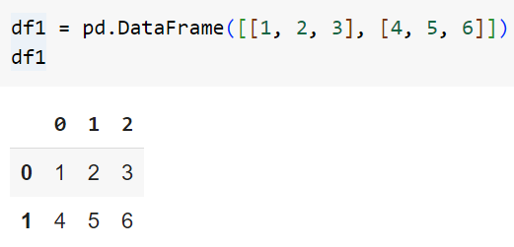
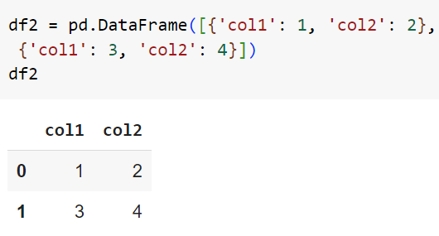
Создание DataFrame
DataFrame можно создать многими способами.
1. Преобразованием из списка списков:
2. Преобразованием из списка словарей:

Slide 6
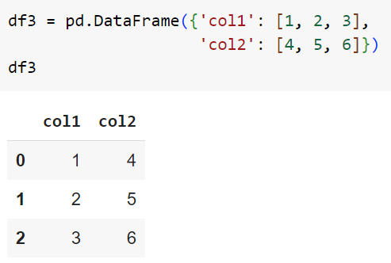
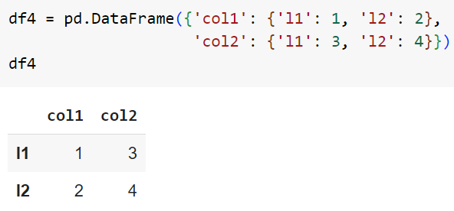
Создание DataFrame
3. Преобразованием из словаря списков:
4. Преобразованием из словаря
словарей:

Slide 7
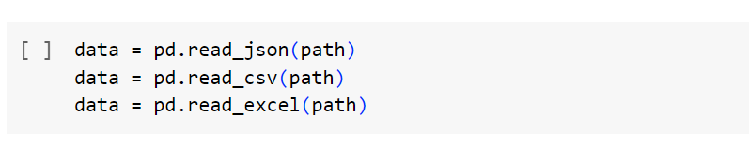
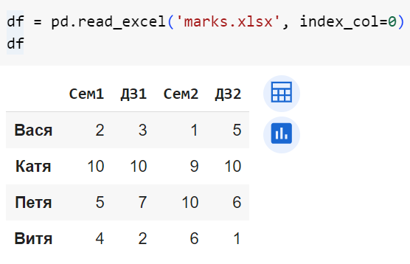
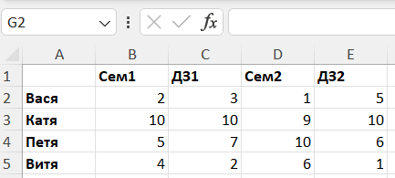
Создание DataFrame
5. Открытием .csv, .json и excel-файлов (последнее требует установки openpyxl).

Slide 8
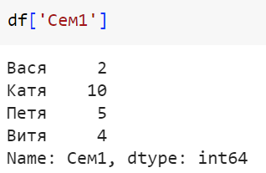
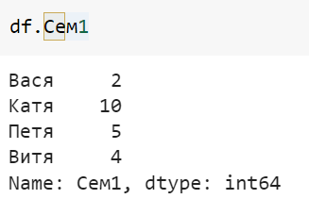
Получение Series
Мы можем получить столбец из нашего DataFrame.
DataFrame по способу обращения напоминает списки и словари:
Так лучше не делать, если Ваши названия столбцов не на латинице:

Slide 9
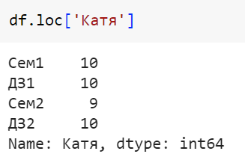
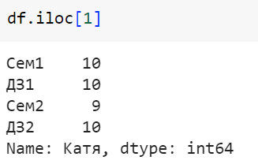
Получение Series
Также мы можем получить строку из нашего DataFrame.
Мы можем обратиться по имени строки (здесь это str, а могут быть числа):
И по индексу строки:

Slide 10
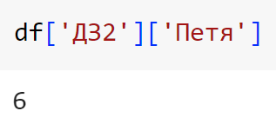
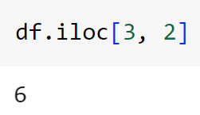
Получение значения ячейки
Мы можем запросить содержимое определенной ячейки.
С помощью индексов (строка, столбец):
С помощью имен столбцов и строк:

Slide 11
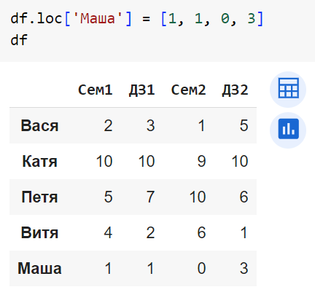
Добавление строки в DataFrame
Мы можем добавить строку в наш DataFrame.

Slide 12
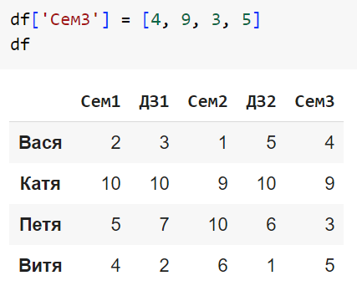
Добавление столбца в DataFrame
А также столбец:

Slide 13
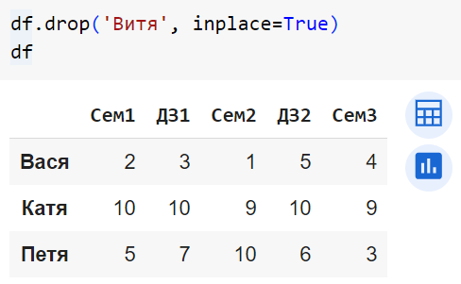
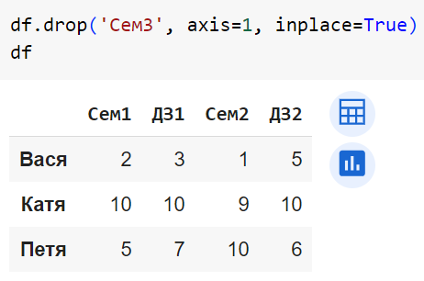
Удаление столбца или строки
Для многих операций со столбцами или строками в pandas применяется параметр axis. Если ось равна 0 (или не указана), то операция производится со строкой, а если 1, то со столбцом. Не забывайте, что в ipynb-тетрадках нужно перезапускать ядро, чтобы отменить изменения в DataFrame.
Удаление строки «Витя»
Удаление столбца «Сем3»

Slide 14
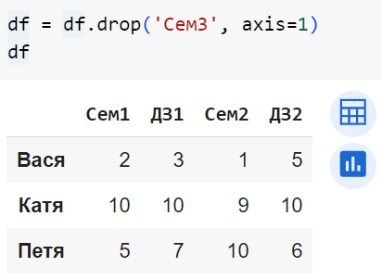
Параметр inplace
Также у многих методов pandas присутствует параметр inplace. In-place методы меняют объект ‘на месте’, а обратные им методы возвращают копию, которую нужно чему-то присвоить. Не забывайте указывать ‘inplace=True’, если никуда не кладете результат!
Без inplace=True
C inplace=True

Slide 15
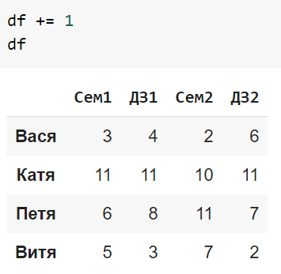
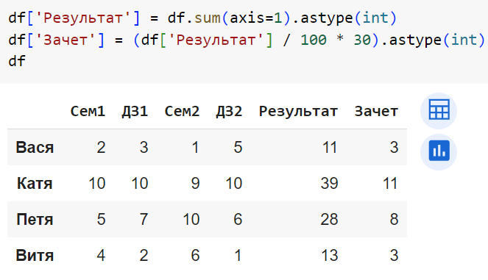
Операции над DataFrame
С числовым DataFrame можно совершать любые математические операции самым простым образом.
Добавляем всем студентам баллы
Добавляем столбец ‘Зачет’ на основе набранных баллов

Slide 16
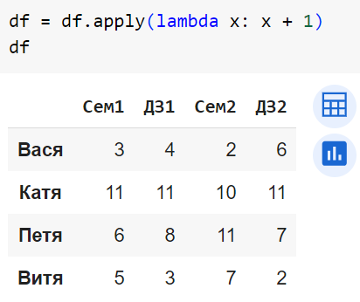
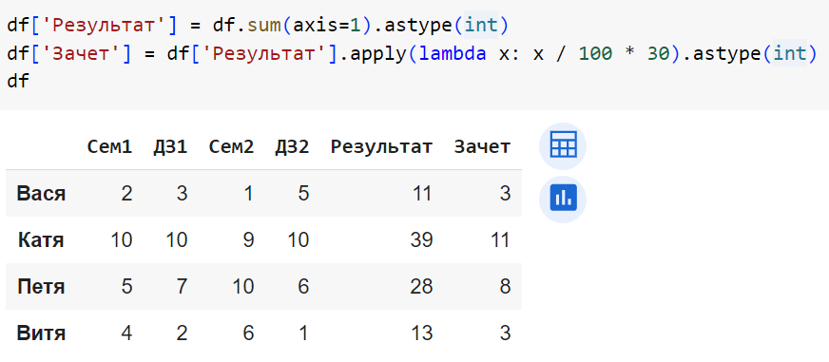
Применение функции к DataFrame
В качестве замены циклам у DataFrame есть метод apply, по принципу напоминающий ванильный map(). Apply позволяет применить функцию ко всему DataFrame, его столбцу или строке.
Применение apply ко всему DataFrame
Применение apply к столбцу, результат кладется в дополнительный столбец

Slide 17
Функционал для просмотра DataFrame
DataFrame.head(int) | Показывает такое-то количество строк DataFrame с начала. По умолчанию - 5.
DataFrame.tail(int) | Показывает такое-то количество строк DataFrame с конца. По умолчанию - 5.
DataFrame.sample(int) | Показывает такое-то количество строк DataFrame случайным образом. По умолчанию показывает одну случайную строку.
DataFrame.index | Показывает названия всех строк (индексы) в таблице.
DataFrame.columns | Показывает названия всех столбцов в таблице.
DataFrame.info() | Выводит список всех столбцов, считает, сколько в них непустых значений, и указывает, какого типа данные в них лежат.
DataFrame.describe() | Выводит для каждого из цифровых столбцов таблицы число непустых значений, их среднее арифметическое, стандартное отклонение, самое маленькое значение, квантили и максимальное значение.

Slide 18
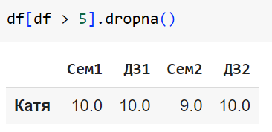
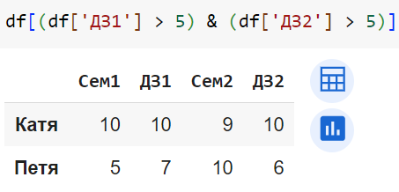
Применение условия к DataFrame
Можно попросить Pandas показать нам только ту часть DataFrame, которая удовлетворяет какому-либо условию.
Покажет отличника
Покажет, кто хорошо решал домашки

Slide 19
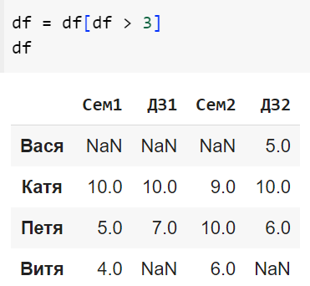
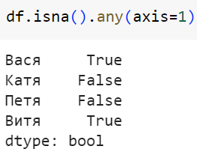
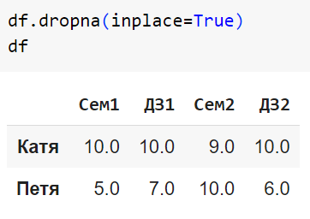
NaN
NaN – константа родом из NumPy, сокращение от Not a Number.
Она означает, что в данной ячейке этого числового столбца нет данных.
Такое условие создаст NaN в ячейках, где оно не сработало.
Мы можем посмотреть, есть ли в наших столбцах NaN:
И удалить все строки, в которых встречается хотя бы один NaN.

Slide 20
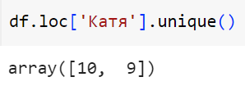
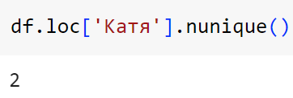
Уникальные значения в DataFrame
Мы можем посмотреть, какие уникальные оценки заработала Катя:
И посчитать количество таких уникальных оценок.
*В таких маленьких DataFrame все видно визуально, но представьте себе DataFrame размером в 5000 строк!

Slide 21
Удаление дубликатов
Если у нас в DataFrame есть повторяющиеся строки или столбцы, мы можем удалить их с помощью drop_duplicates.
Такой метод хорош для чистки больших DataFrame от дубликатов – например, выдач из корпусов типа ГИКРЯ.

Slide 22
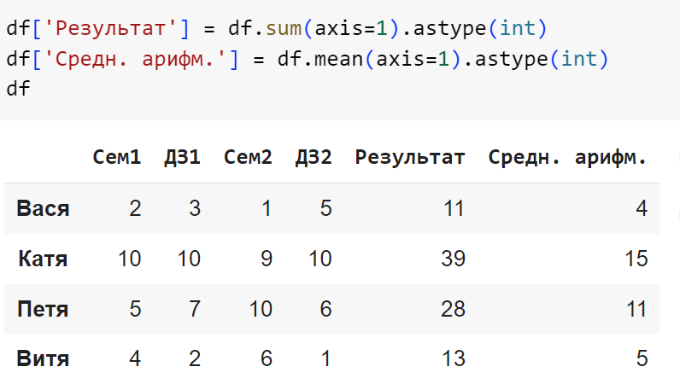
Среднее арифметическое и сумма
Мы можем посчитать результат с помощью метода sum() и вычислить среднее арифметическое для каждого студента с помощью mean():

Slide 23
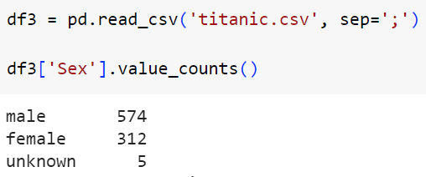
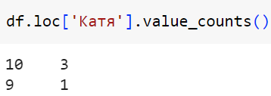
Подсчет значений
Метод value_counts() применяется к столбцу или строке и возвращает Series в формате ‘[элемент] [встретился столько раз]’.
Почти как Counter из модуля collections!
Какие и сколько таких оценок получила Катя
Сколько на Титанике было женщин и мужчин

Slide 24
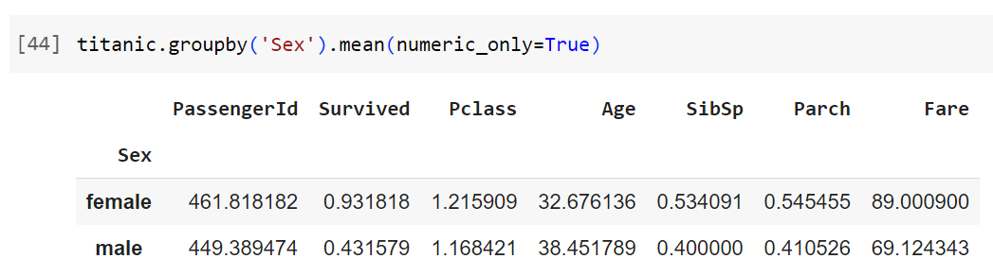
Агрегация
Агрегация = группировка данных. Нам может понадобиться сгруппировать данные в нашей таблице, чтобы получить еще больше полезной информации.
Самый простой способ группировки – метод groupby. Он позволяет группировать данные по любым столбцам, но этого часто может оказаться мало.

Slide 25
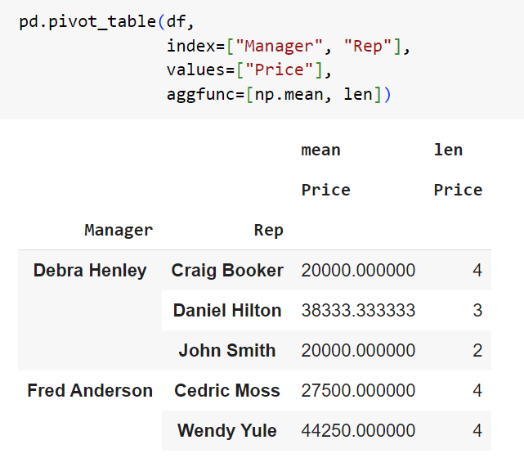
Агрегация
Более продвинутый способ группировки – метод pivot_table (сводная таблица).
Он обладает множеством параметров, что позволяет удобно и качественно сгруппировать данные произвольным образом, а также посчитать для них любые функции агрегации.
Больше про pivot_table можно узнать здесь, а также в этой тетрадке.

Slide 26
У Pandas есть простая и доступная документация. Не забывайте и про Stack Overflow, где можно найти решение Вашей проблемы.

